Slide 1
习题课
第五章
定积分及其相关问题
一、与定积分概念有关的问题的解法
二、有关定积分计算和证明的方法

Slide 2
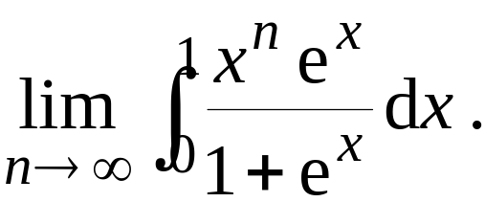
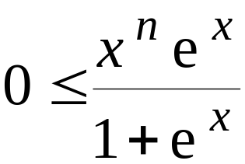
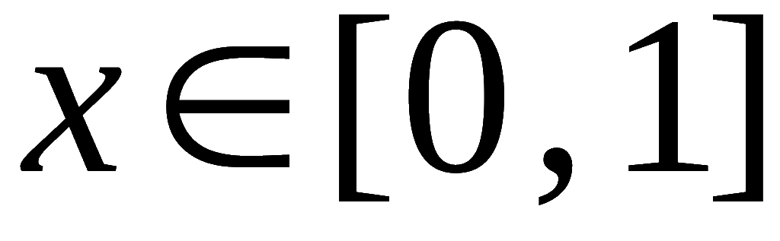
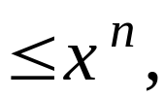
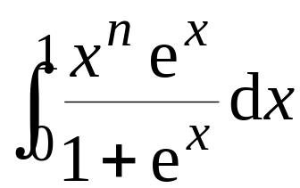
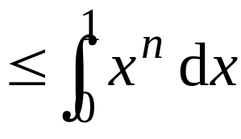
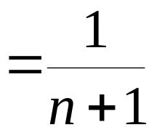

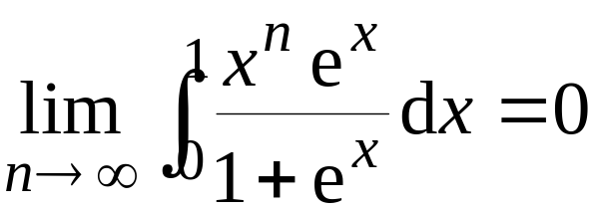
一、与定积分概念有关的问题的解法
1. 用定积分概念与性质求极限
2. 用定积分性质估值
3. 与变限积分有关的问题
例1. 求
解: 因为
时,
所以
利用夹逼准则得

Slide 3
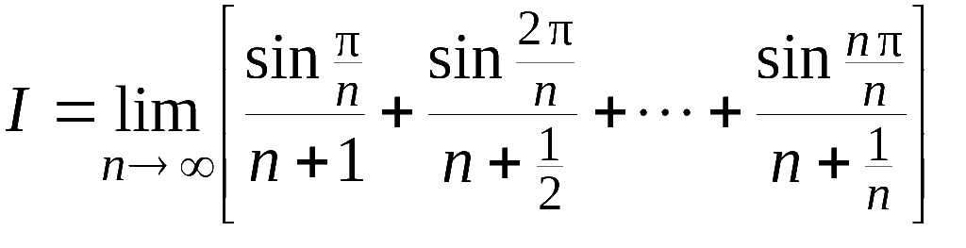
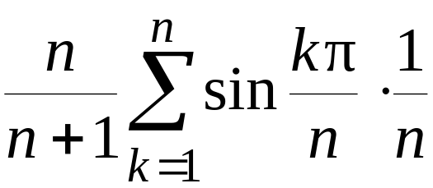
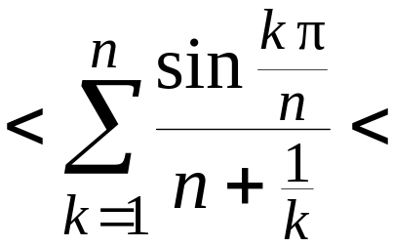
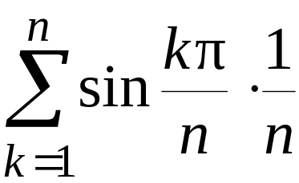
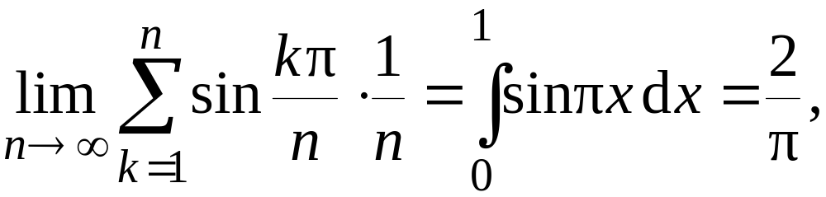
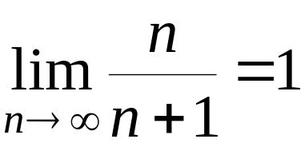
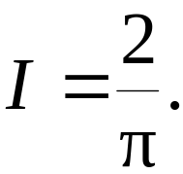
例2. 求
(1998考研)
解：将数列适当放大和缩小，以简化成积分和形式
已知
利用夹逼准则可知

Slide 4
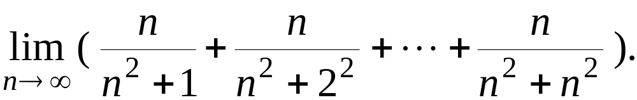
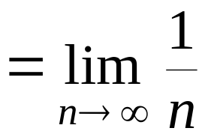
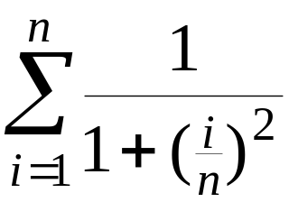
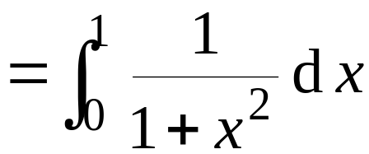
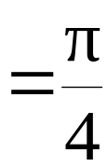
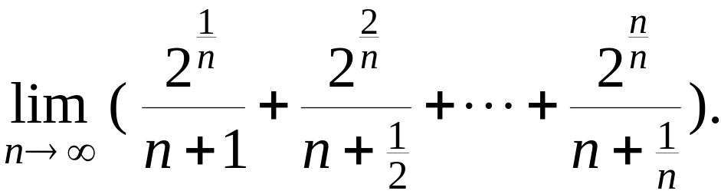
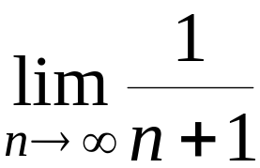
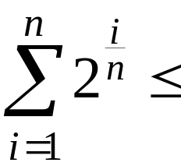
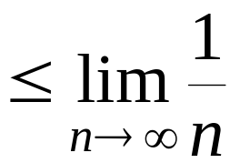
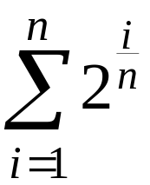
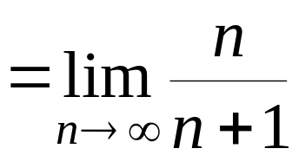
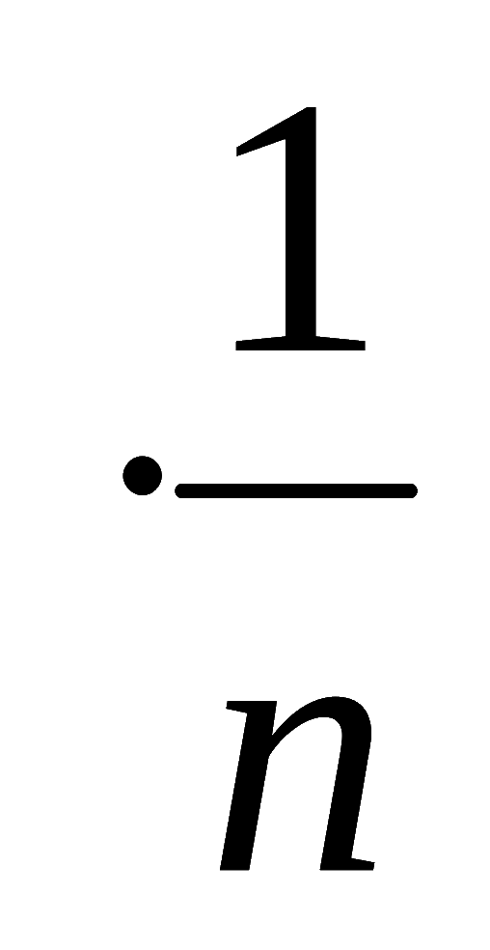
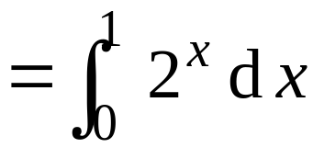
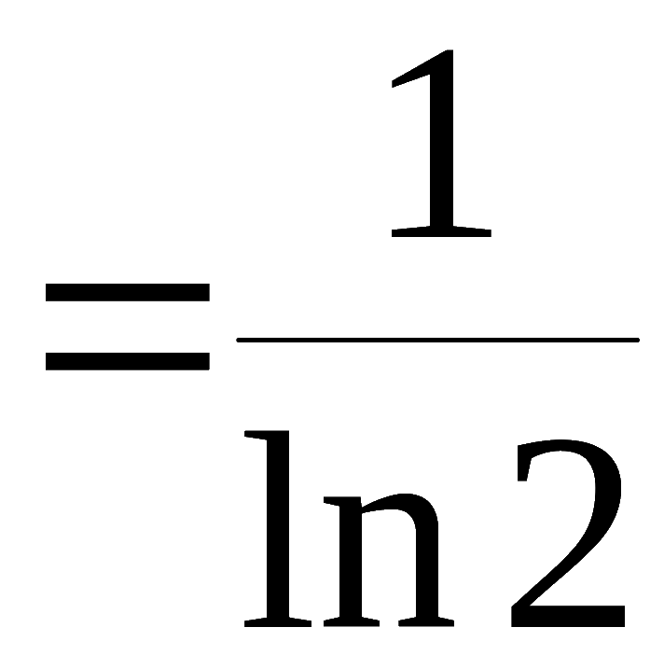
练习: 1.
求极限
解：
原式
2. 求极限
提示：
原式
左边
= 右边

Slide 5
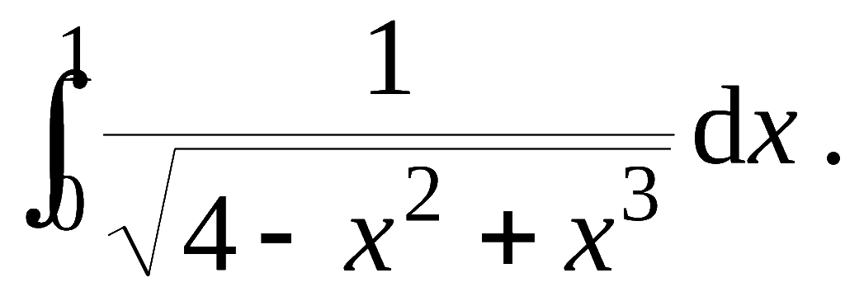
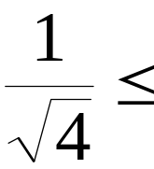
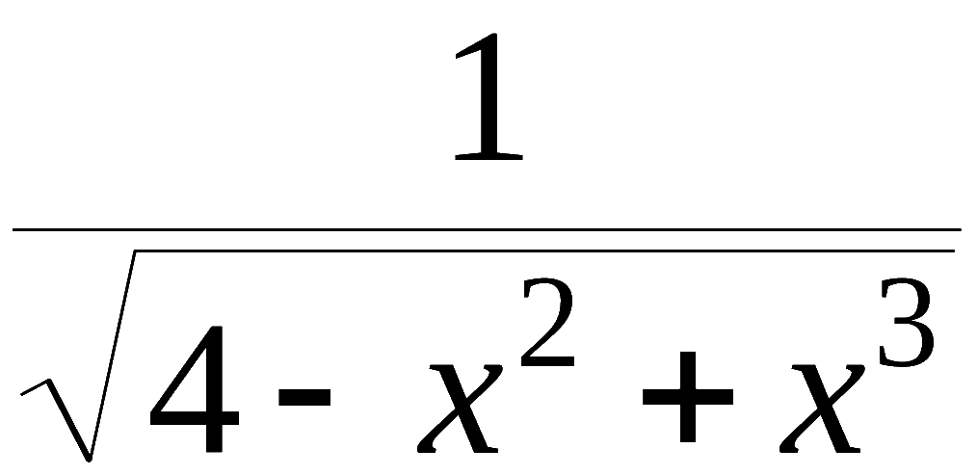
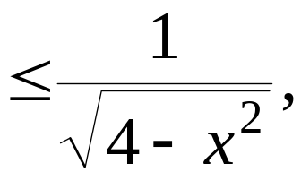
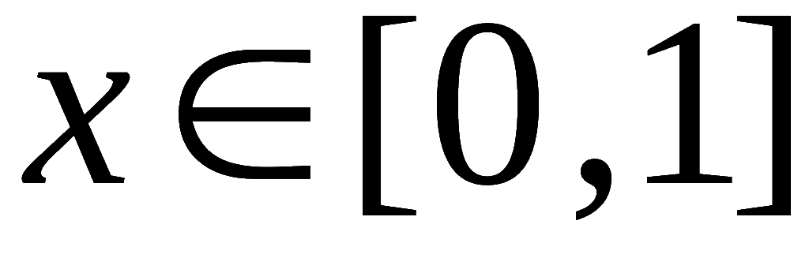
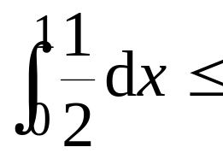
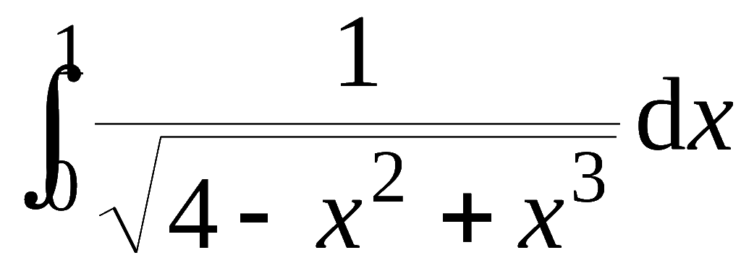
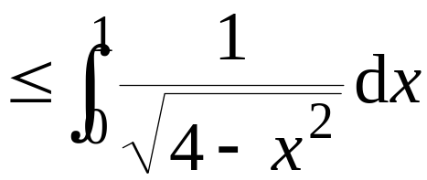
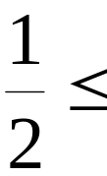
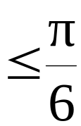
例3.
估计下列积分值
解: 因为
∴
即

Slide 6
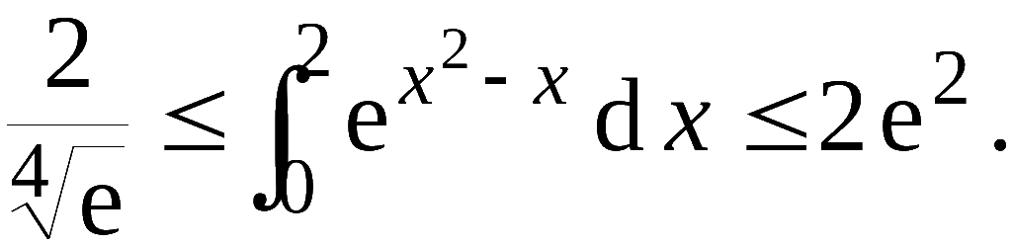
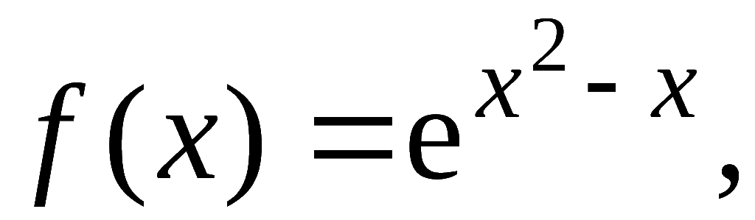
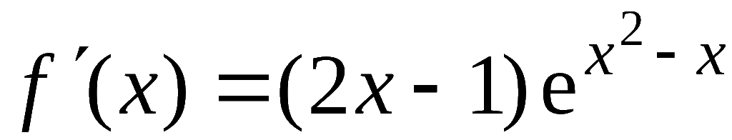
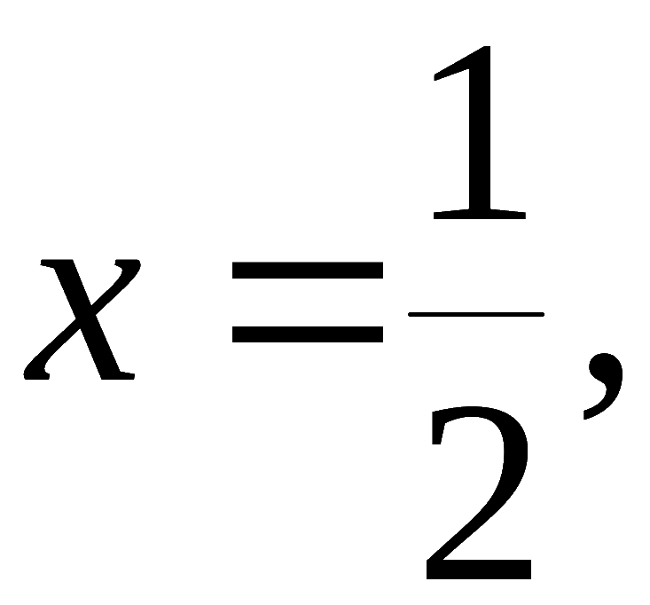
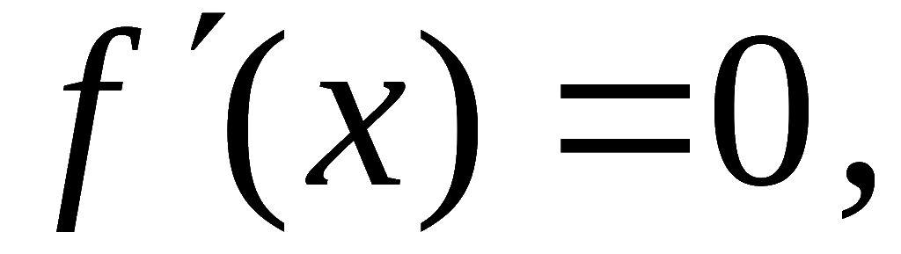
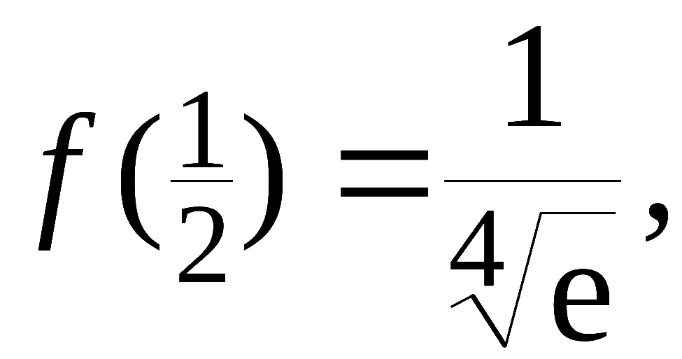
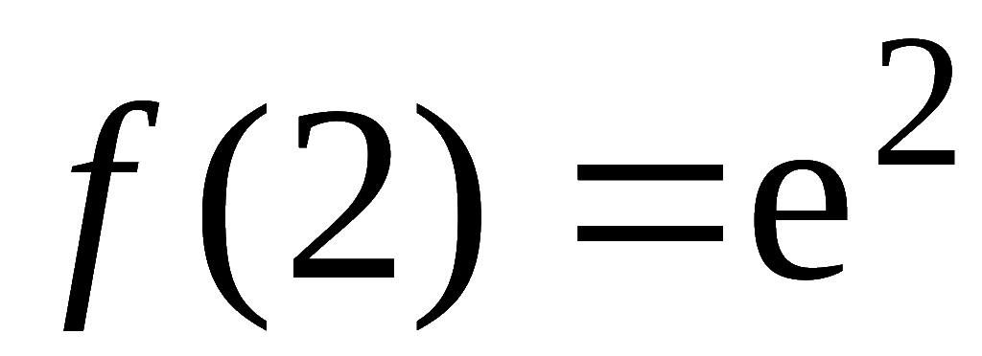
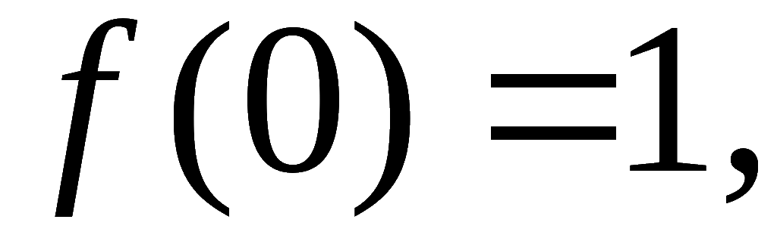
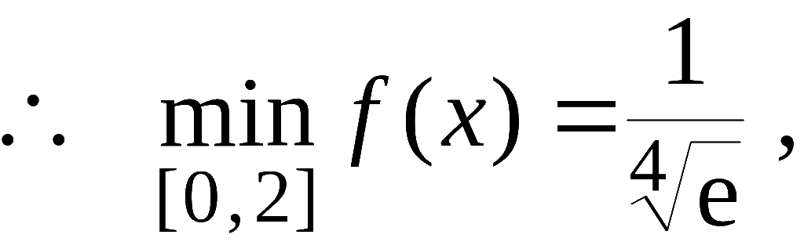
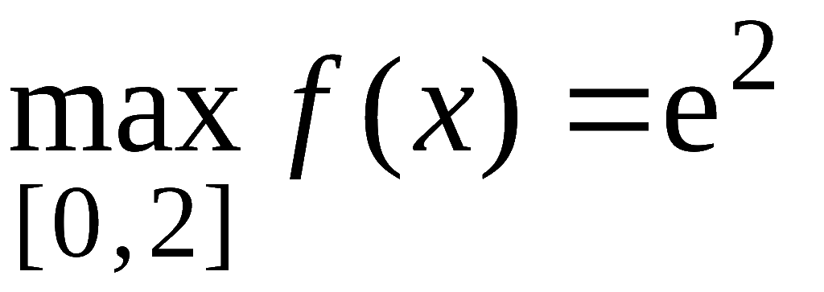
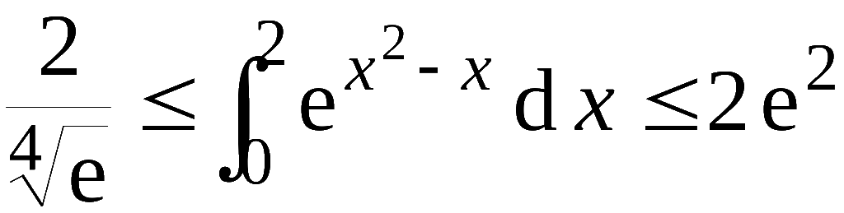
例4. 证明
证: 令
则
令
得
故

Slide 7















例5.
且由方程
确定 y 是 x 的函数 , 求
解：方程两端对 x 求导, 得
令 x = 1, 得
再对 y 求导, 得
故

Slide 8






二、有关定积分计算和证明的方法
1. 熟练掌握定积分计算的常用公式和方法
思考: 下列作法是否正确?
2. 注意特殊形式定积分的计算
3. 利用各种积分技巧计算定积分
4. 有关定积分命题的证明方法

Slide 9










例6. 求
解: 令
则
原式

Slide 10







例7 计算
解 因为
在
上，
在
上，
所以
Notes:
运行时, 点击“（刘徽割圆术）”, 或按钮“刘徽”, 显示刘徽简介,并自动返回.

Slide 11









Notes:
运行时, 点击“（刘徽割圆术）”, 或按钮“刘徽”, 显示刘徽简介,并自动返回.

Slide 12












例8. 设
解:

Slide 13


















例9. 如图, 曲线 C 的方程为
是它的一
个拐点,
直线 l₁与 l₂ 分别是曲线C在点(0, 0)与(3, 2)处的切
线, 其交点为(2,4),
设函数f (x)具有三阶连续导数,
计算定
积分
(2005 考研)
4
3
2
1
解:
＝0
O
1 2 3 4 x

Slide 14











例10. 若
试证 :
解: 令
则

Slide 15






因为
对右端第二个积分令
综上所述

Slide 16



思考:
(1) 如何利用以上结果计算如下积分
(2) 在相同的条件下，如何证明以下结论
提示：做变量代换
即可。
（详解见P248例6.）
Notes:
运行时, 点击“（刘徽割圆术）”, 或按钮“刘徽”, 显示刘徽简介,并自动返回.

Slide 17









例11 计算
解 令
则
且
当
时，
当
时，
于是
Notes:
运行时, 点击“（刘徽割圆术）”, 或按钮“刘徽”, 显示刘徽简介,并自动返回.

Slide 18







Notes:
运行时, 点击“（刘徽割圆术）”, 或按钮“刘徽”, 显示刘徽简介,并自动返回.

Slide 19








例12 设函数
计算
解 设
则
且
当
时，
当
时，
Notes:
运行时, 点击“（刘徽割圆术）”, 或按钮“刘徽”, 显示刘徽简介,并自动返回.

Slide 20








于是
Notes:
运行时, 点击“（刘徽割圆术）”, 或按钮“刘徽”, 显示刘徽简介,并自动返回.

Slide 21











例13. 证明恒等式
证: 令
则
因此
又
故所证等式成立 .

Slide 22















例14.
试证
至少存在一点
使
分析:
即证
即
故作辅助函数

Slide 23










证明: 令
在
上连续,
在
故由罗尔定理知 ,
至少
存在一点
使
即
因在
上
连续且不为0 ,
从而不变号,
因此
故所证等式成立 .

Slide 24




思考: 本题能否用柯西中值定理证明 ?
如果能, 怎样设辅助函数?
要证:
提示: 设辅助函数

Slide 25





















例15. 设
且
试证 :
②
证: 设
则
故 F(x) 单调不减 ,
即② 成立.

Slide 26
作业
P269 4 (1) , (2) ; 7 ; 8 (1) ;
10 (2) , (5) ,(9) ; 13

